Slide 1
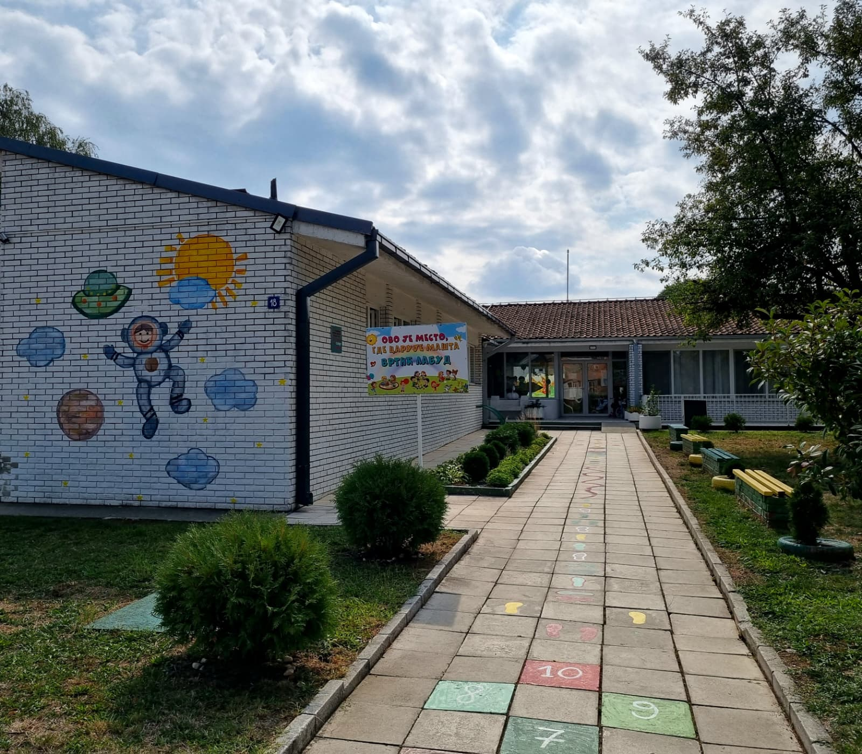
Вртић Лабуд
МЕСЕЧНИ БИЛТЕН
ОКТОБАР
2025.

Slide 2
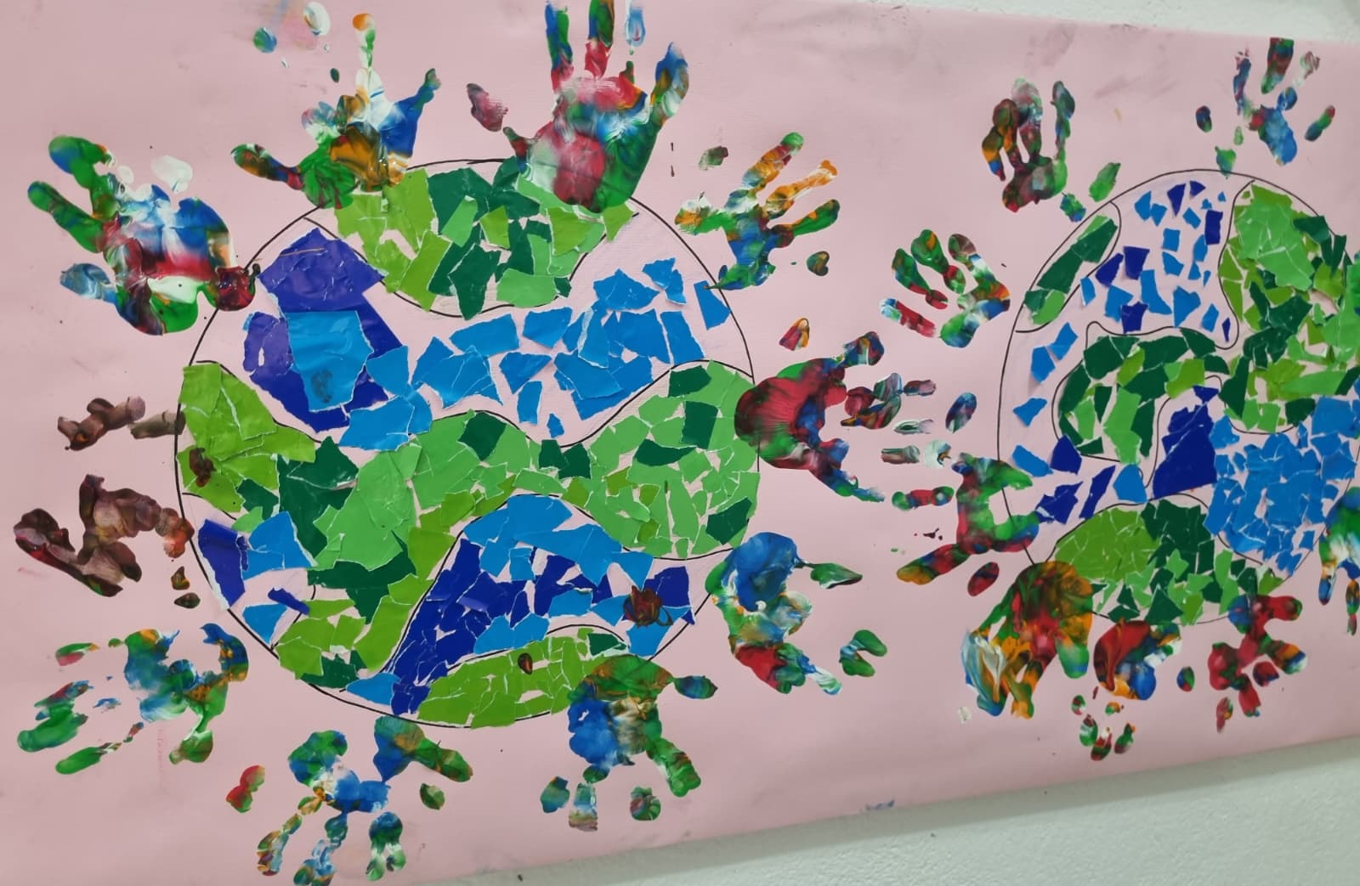
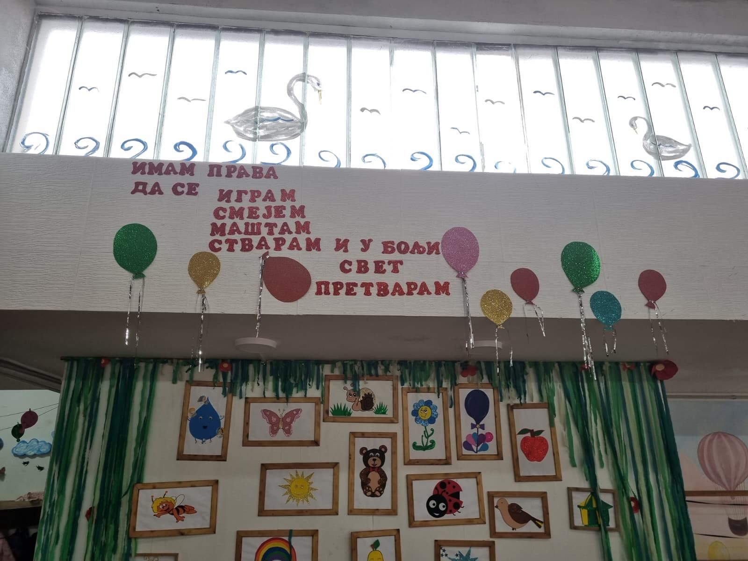
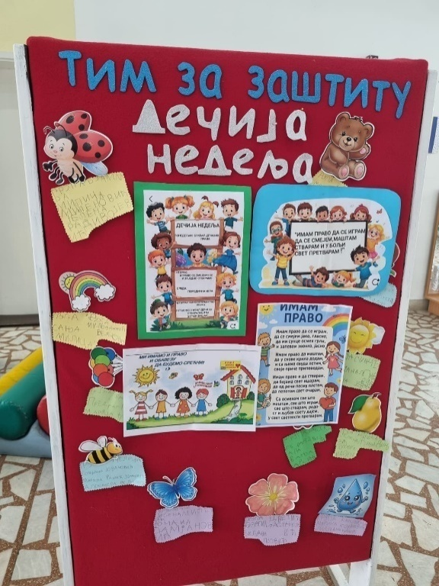
Дечија недеља у нашем вртићу

Slide 3
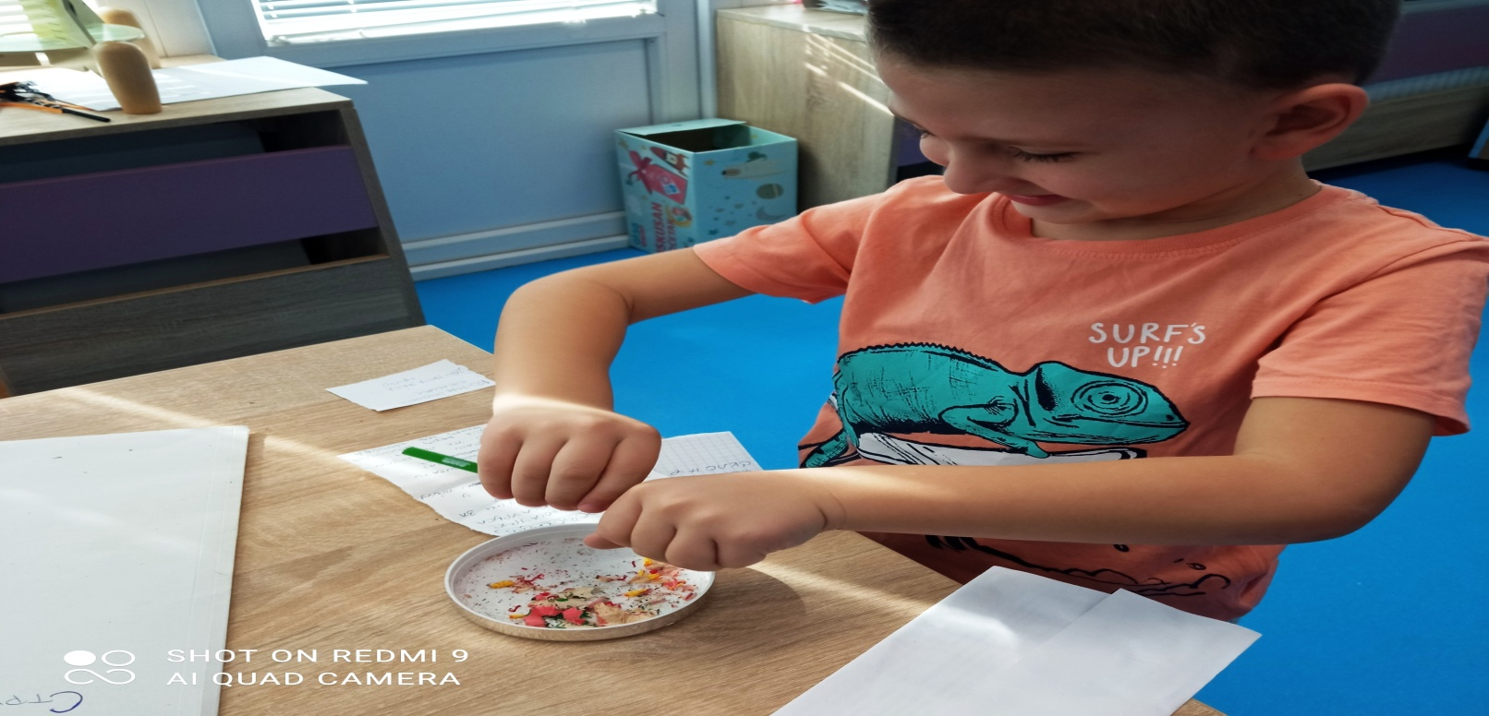
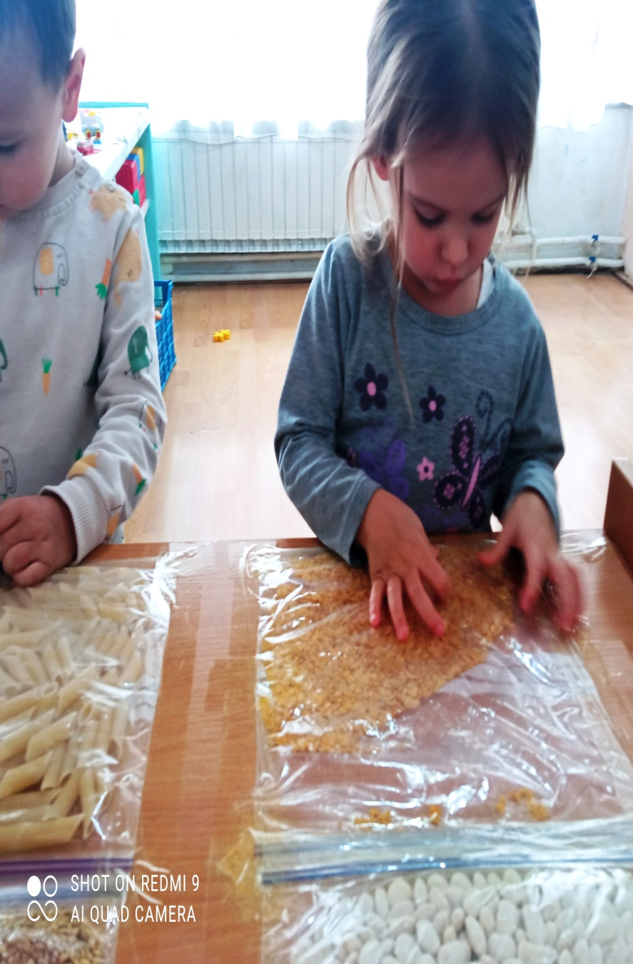
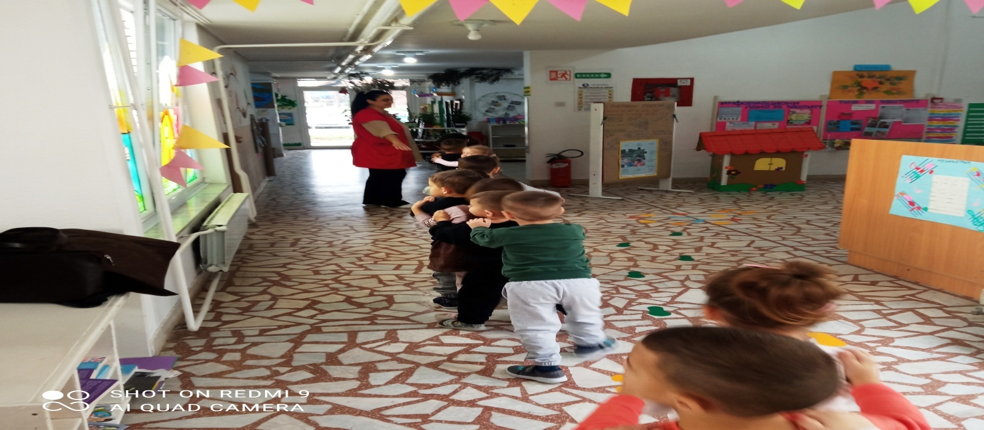
Имам право ...

Slide 4
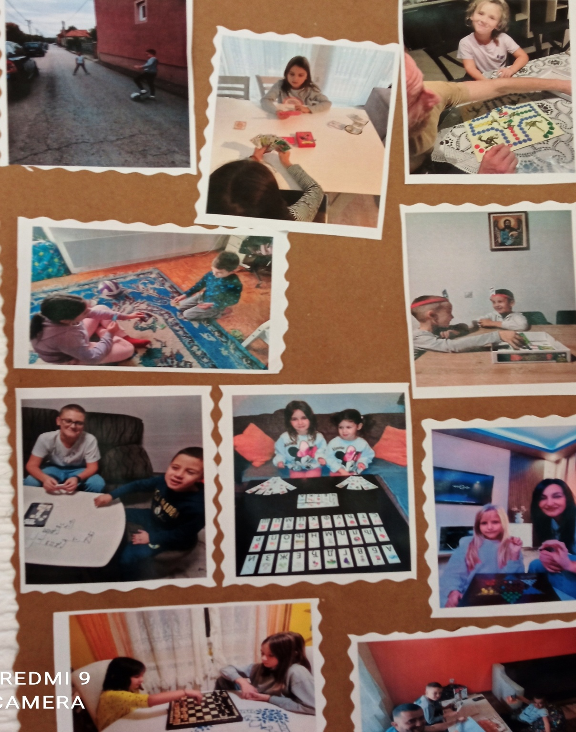
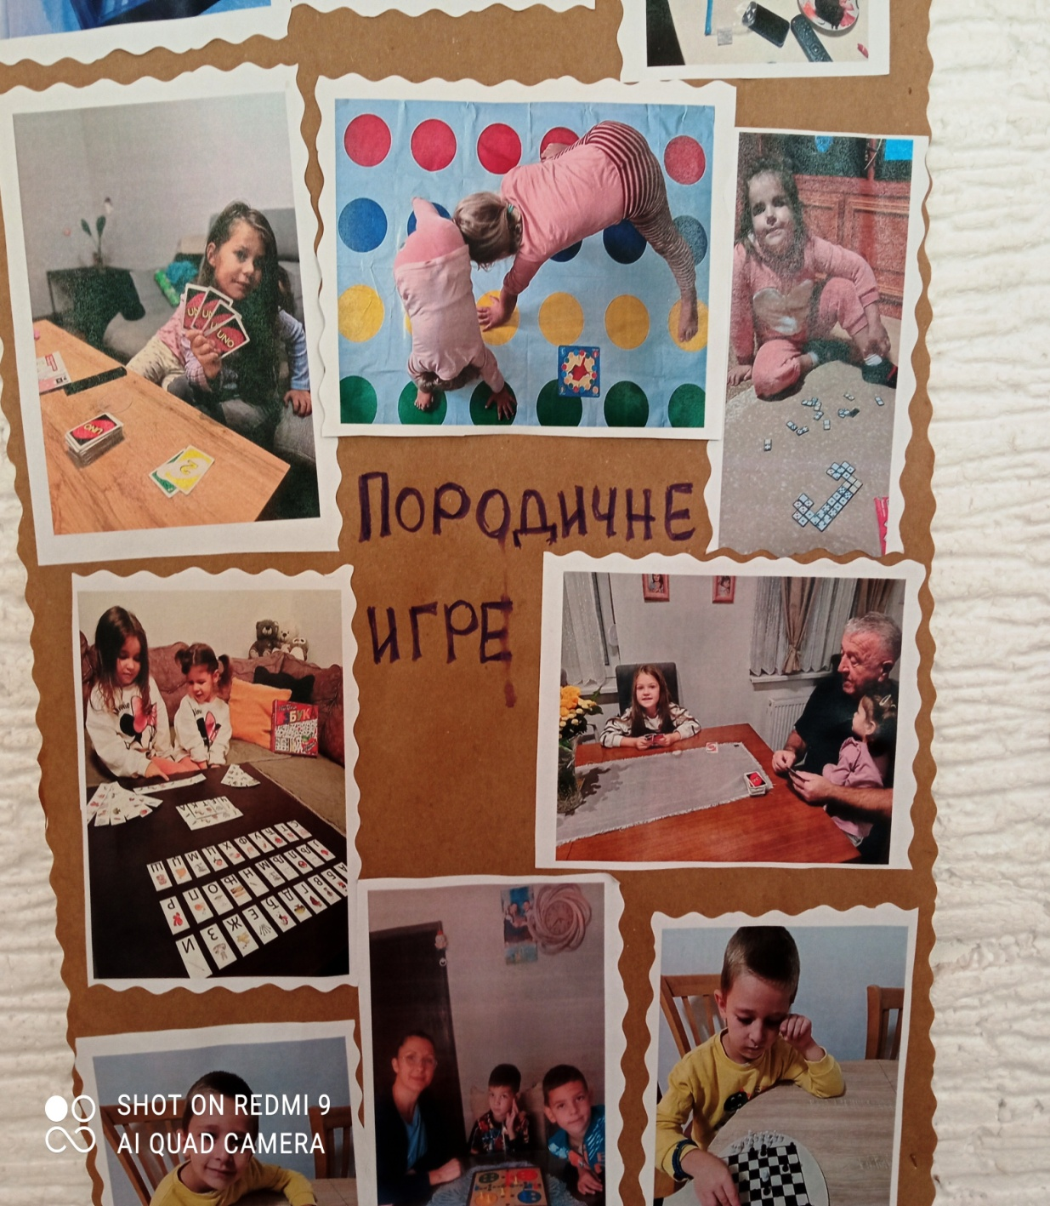
Моћ игре...

Slide 5
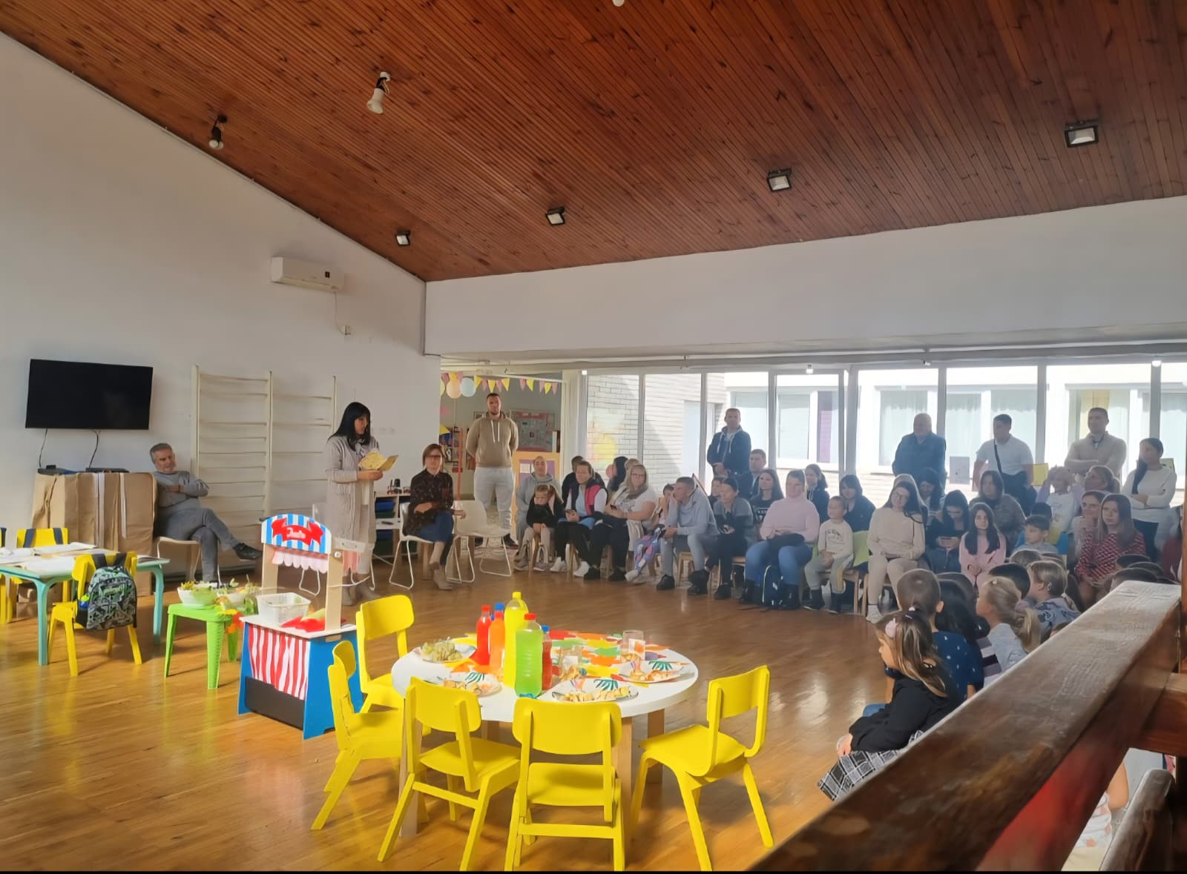
Дечији песник са децом, родитељима, васпитачима и стручним сарадницима вртића
Дечија недеља – Њено величанство књига

Slide 6
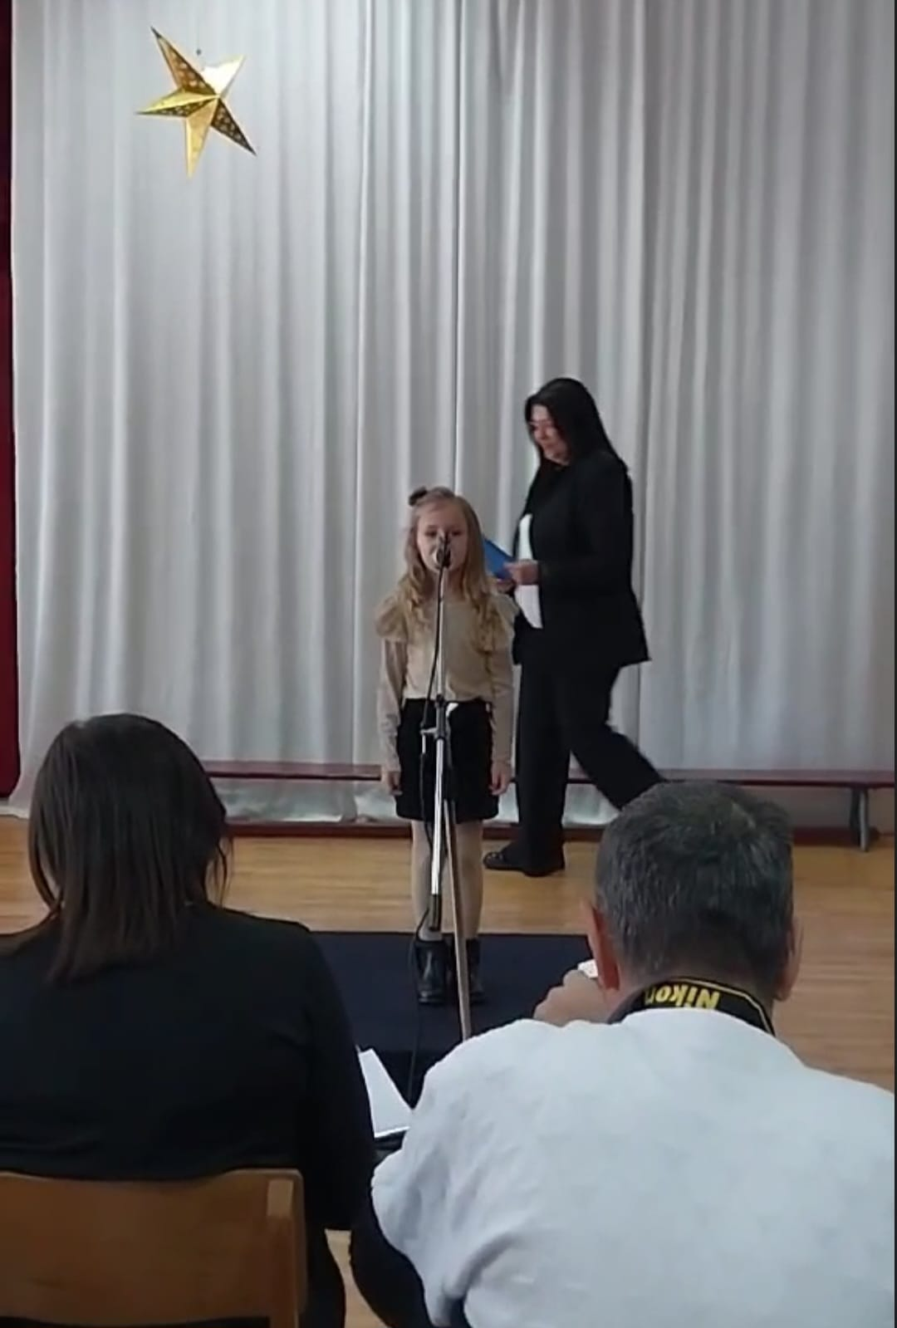
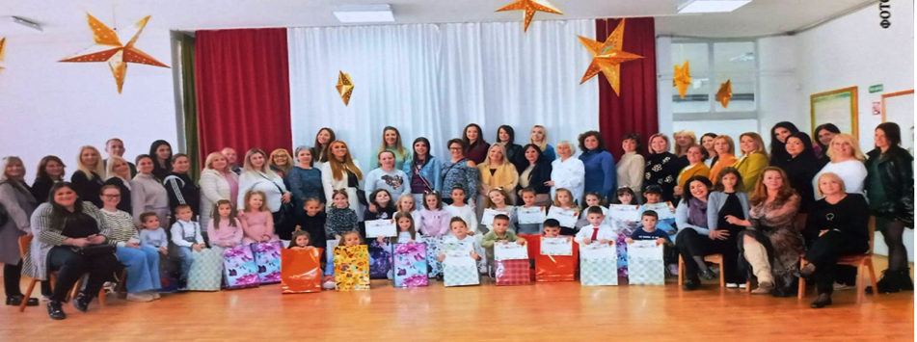
Лете, лете лепе речи
Представник вртића на такмичењу деце рецитатора одржаном у вртићу Бисери.

Slide 7
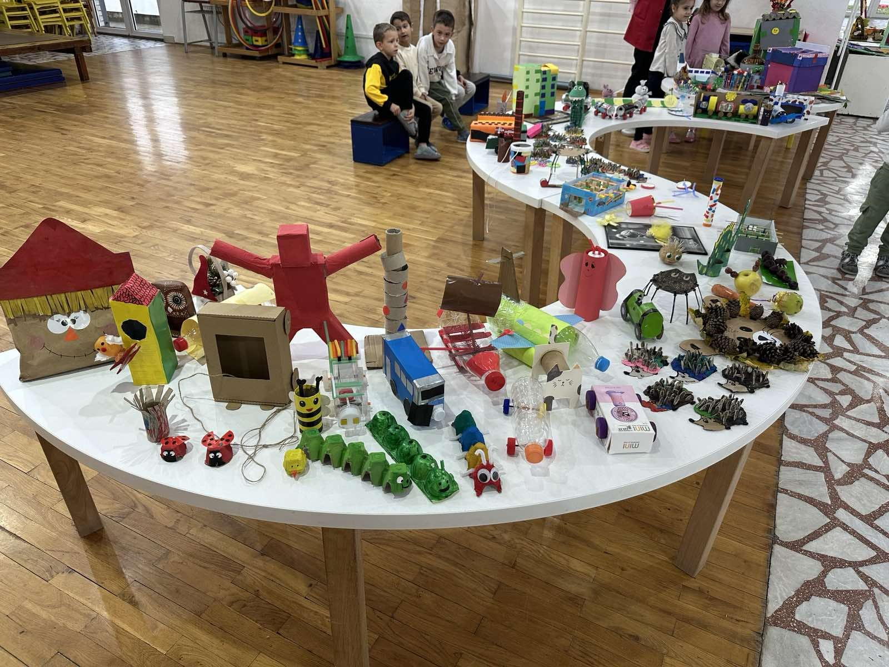
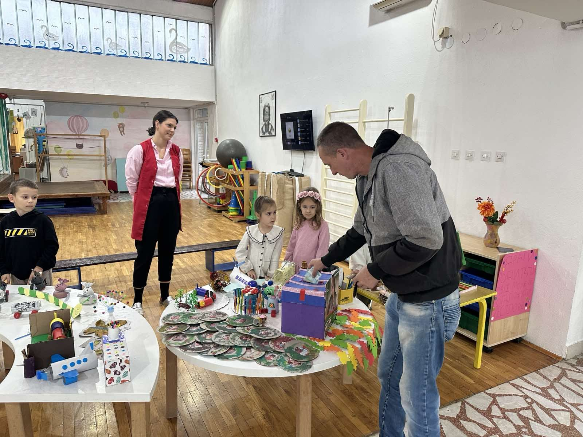
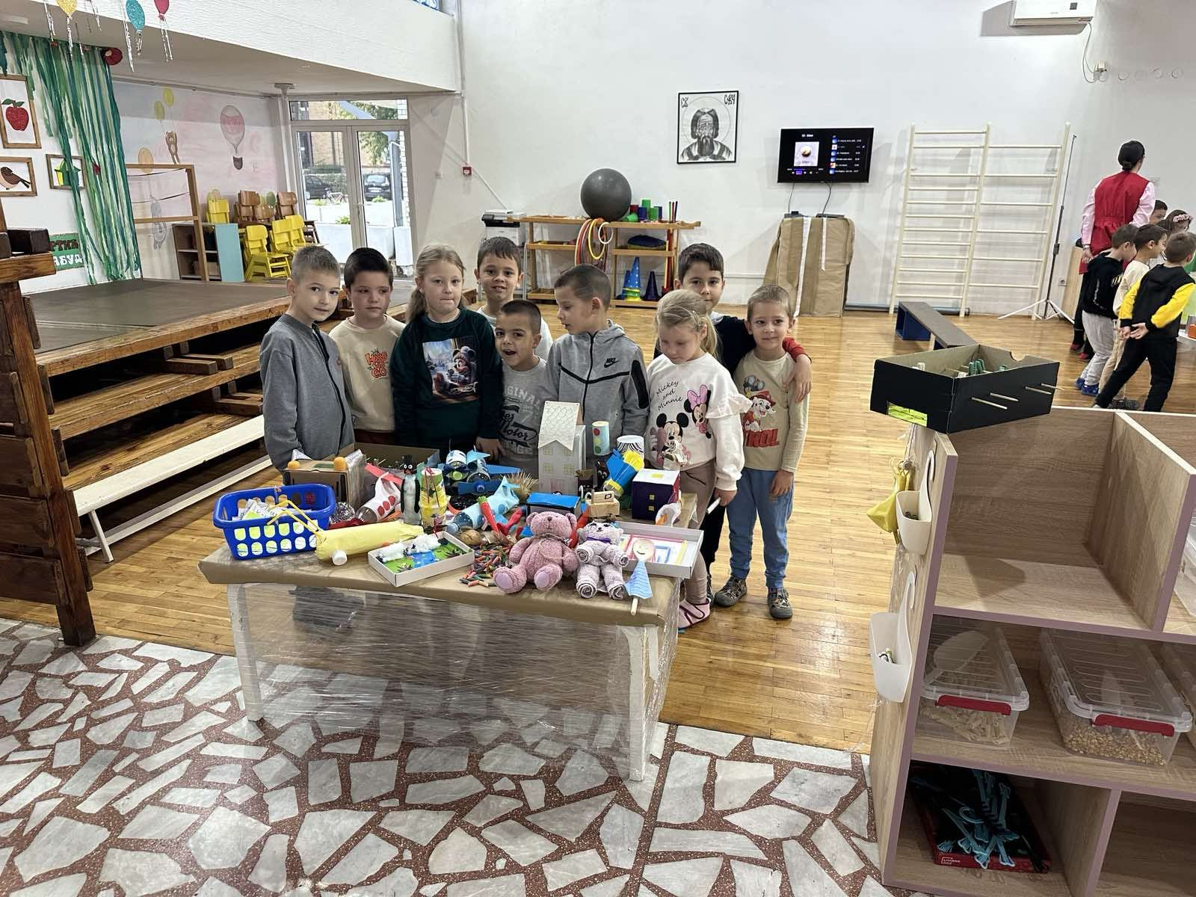
Хуманитарни дечији вашар

Slide 8
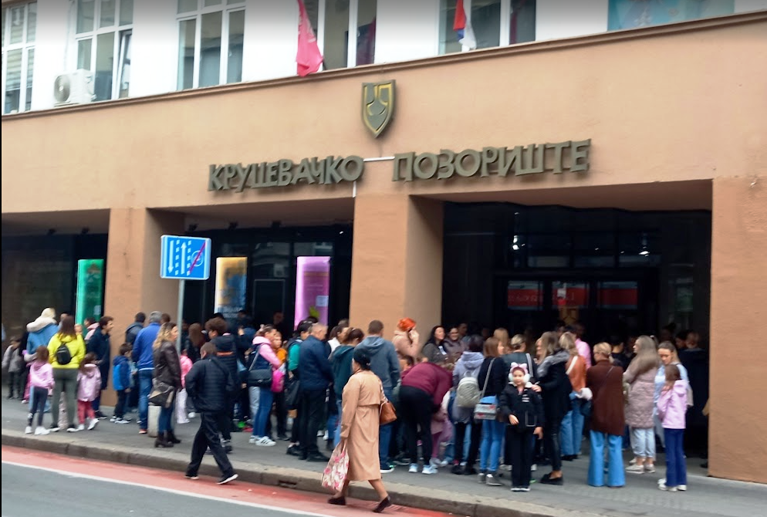
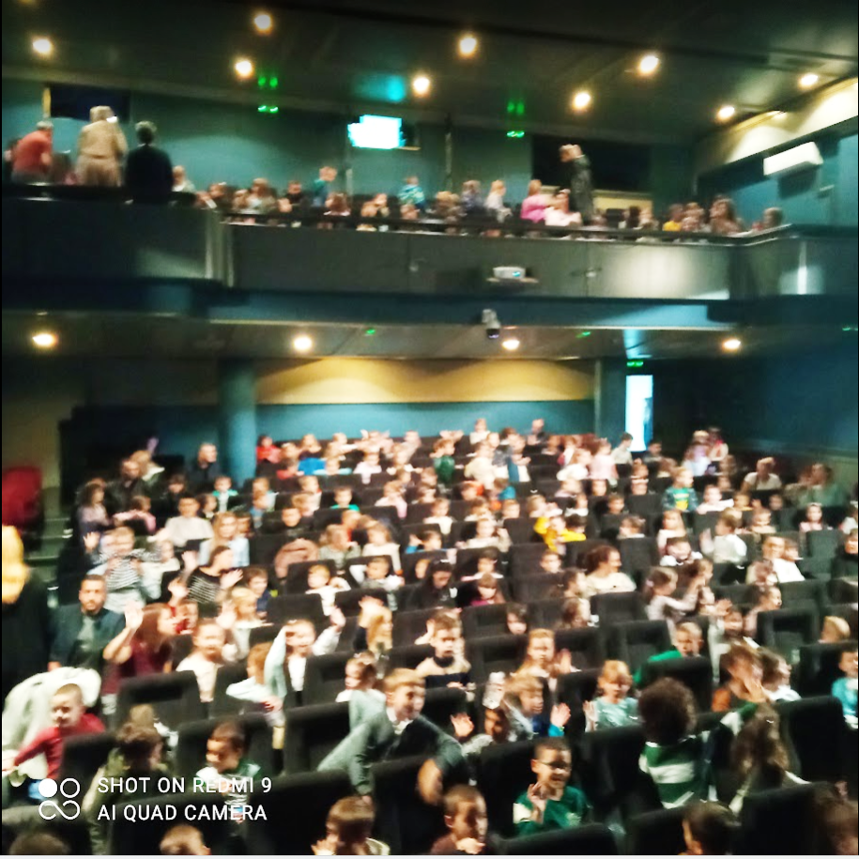
Чаробњак из Оза,представа за децу и васпитаче вас.гр.у год.пред полазак у школу вртића Лабуд

Slide 9
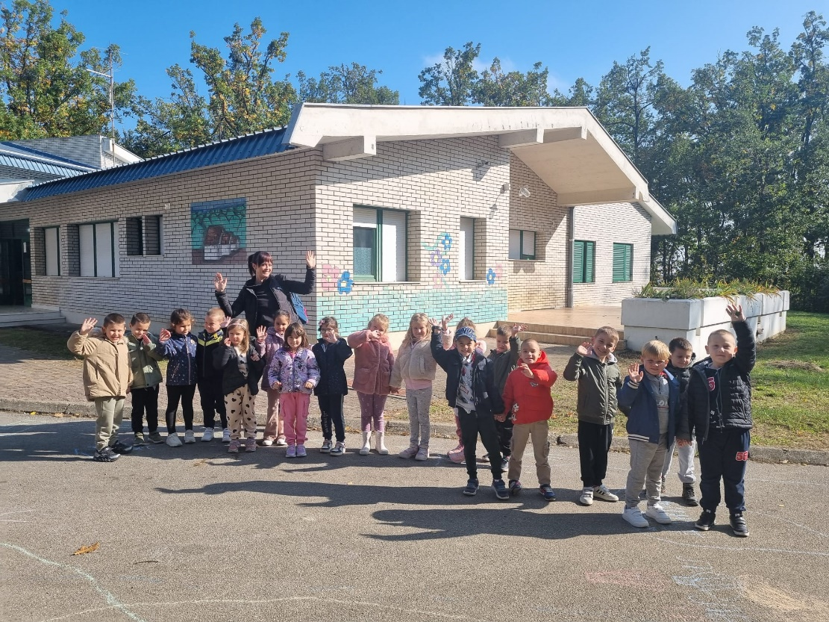
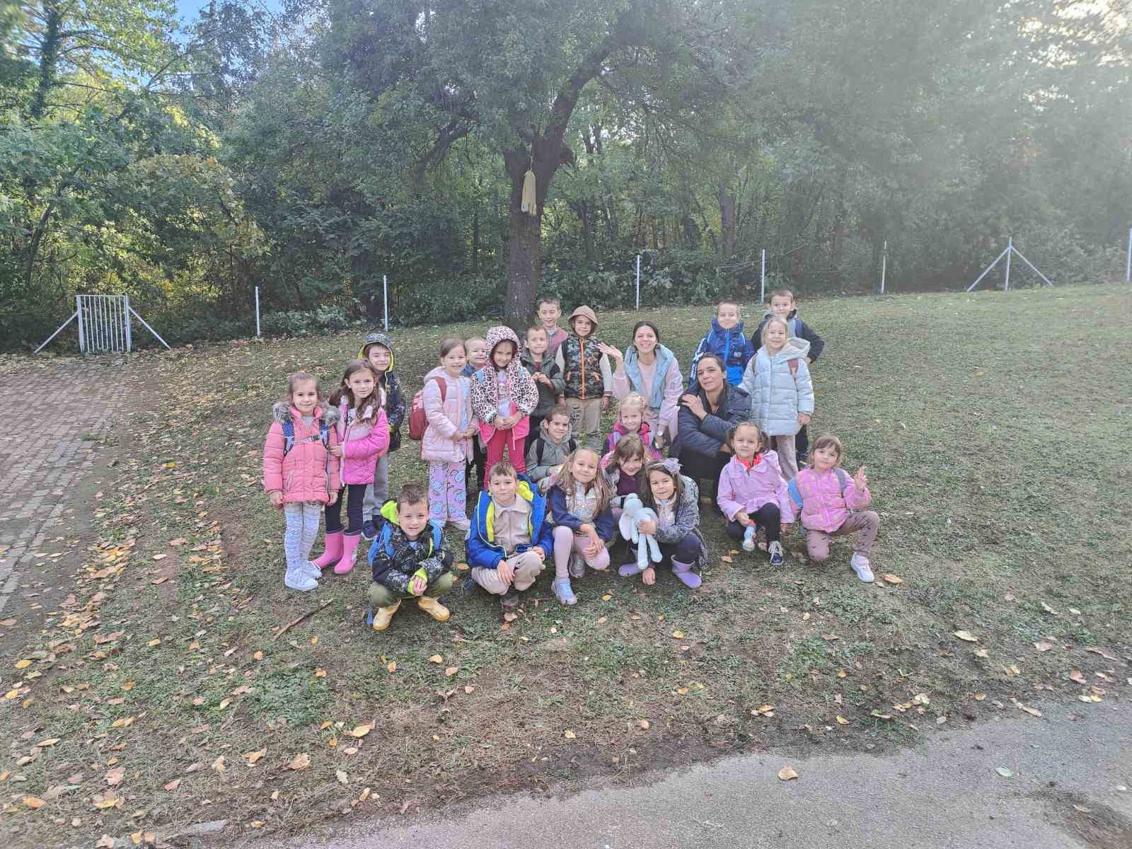
Дневни излети у Рибарској Бањи

Slide 10
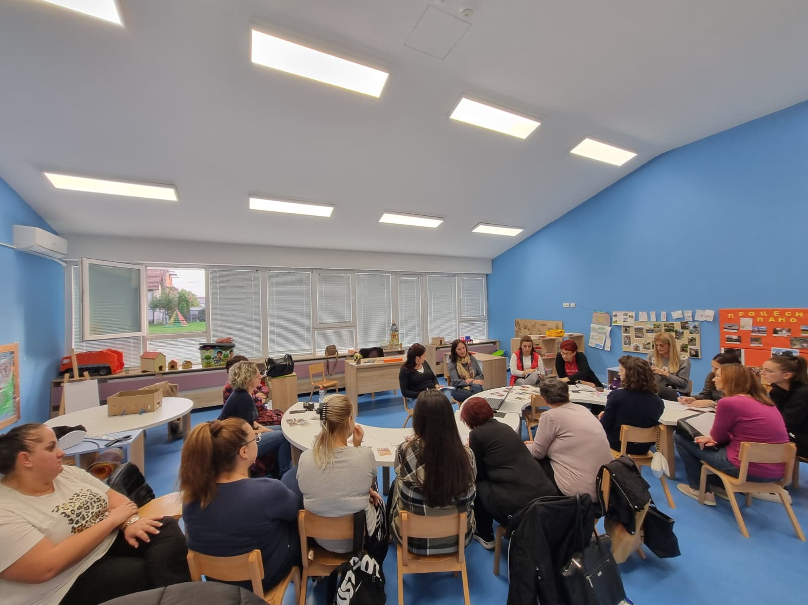
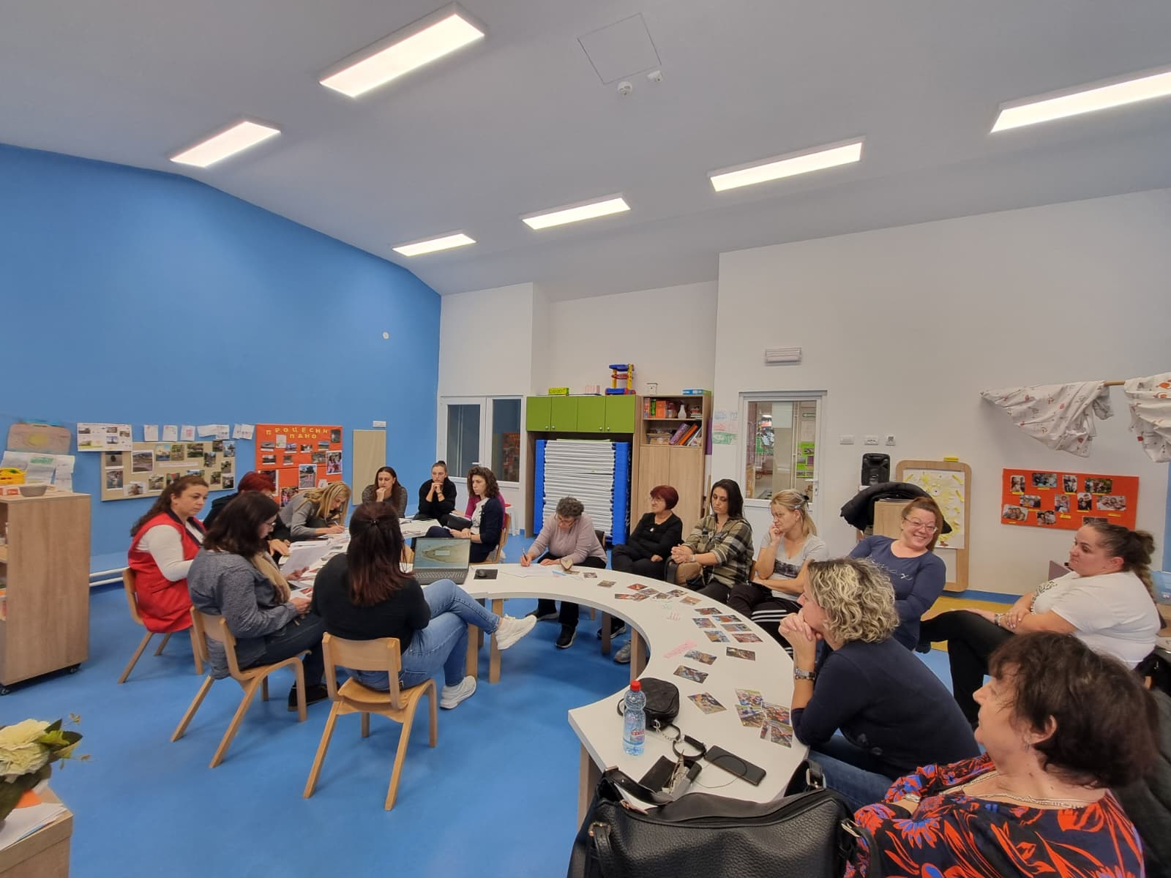
Састанак стручног усавршавања практичара вртића Лабуд

Slide 11
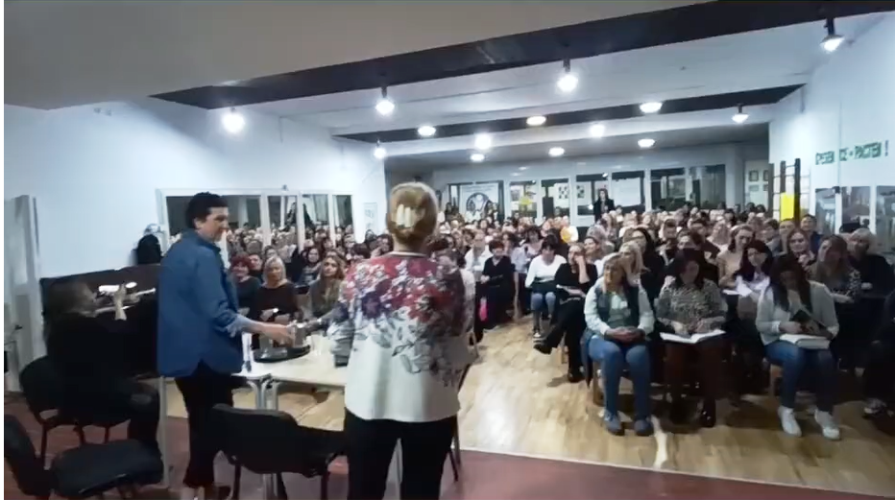
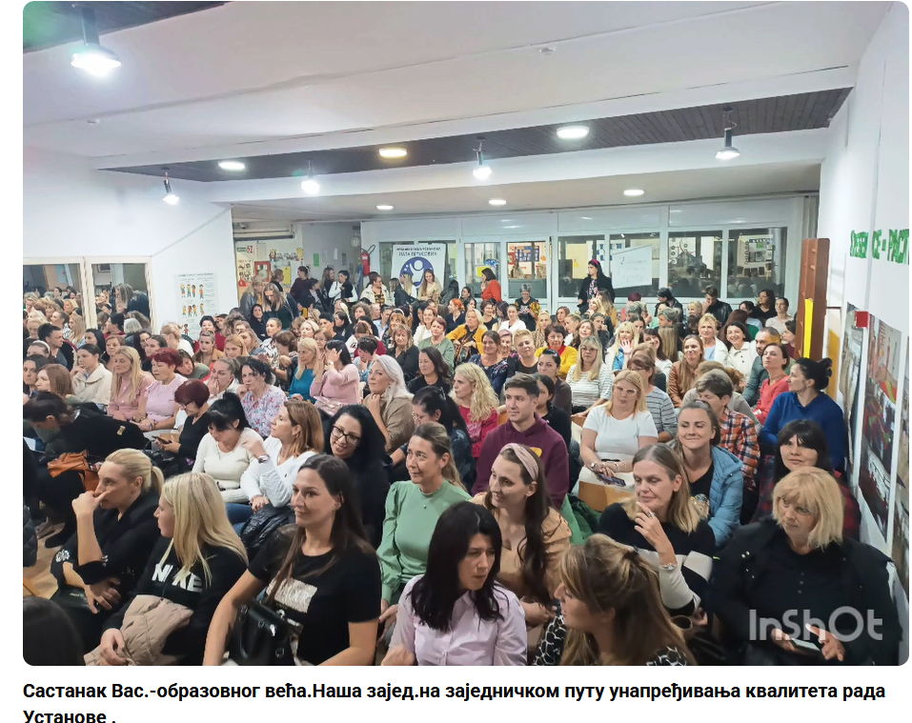
Ванредна седница Васпитно-образовног већа ПУ Ната Вељковић
28.10.2025. године

Slide 12
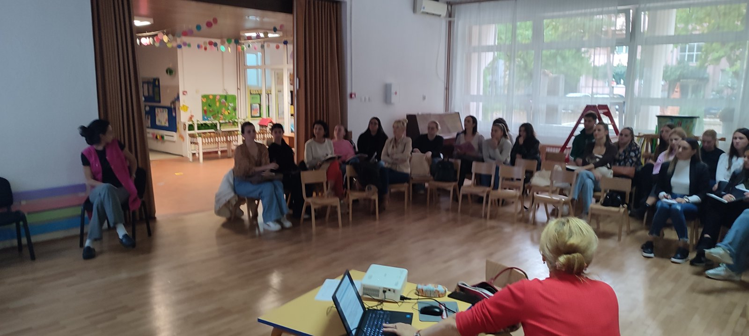
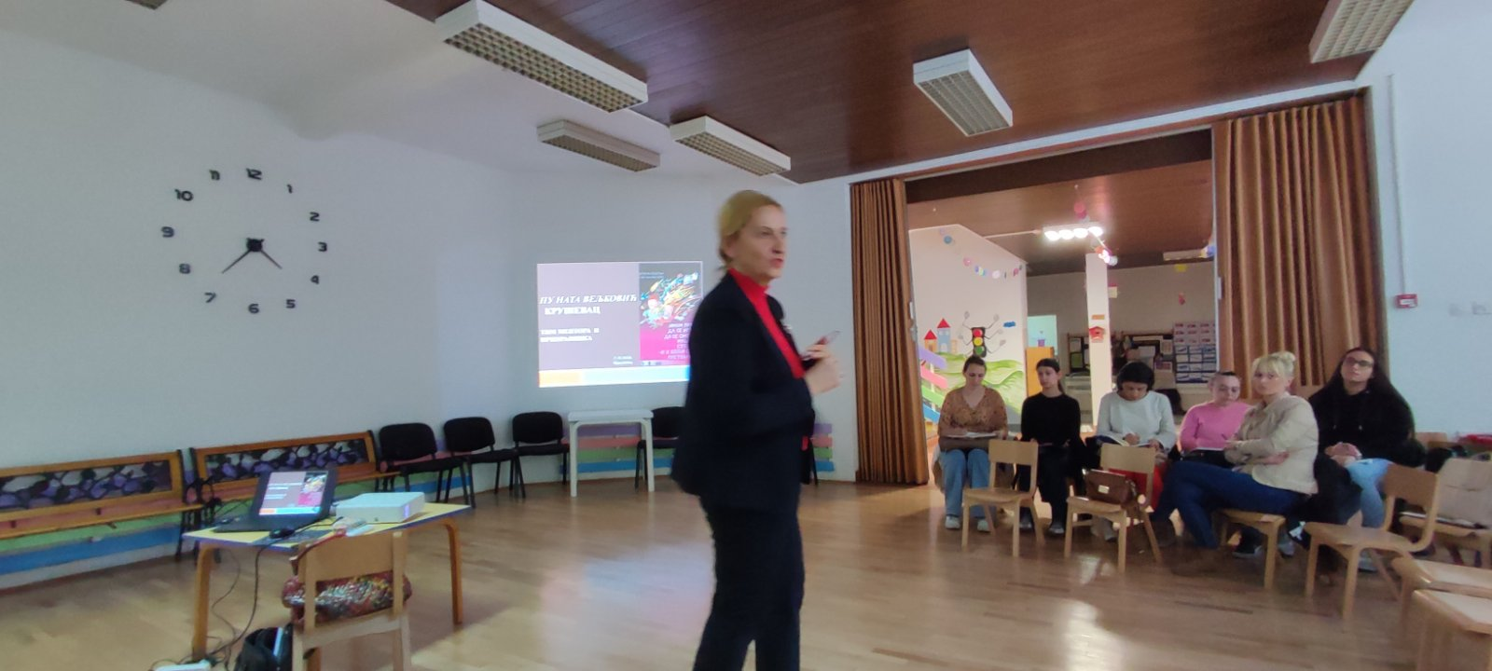
Састанак стручних сарадника и приправника у вртићу Звончић
07.10.2025. године

Slide 13
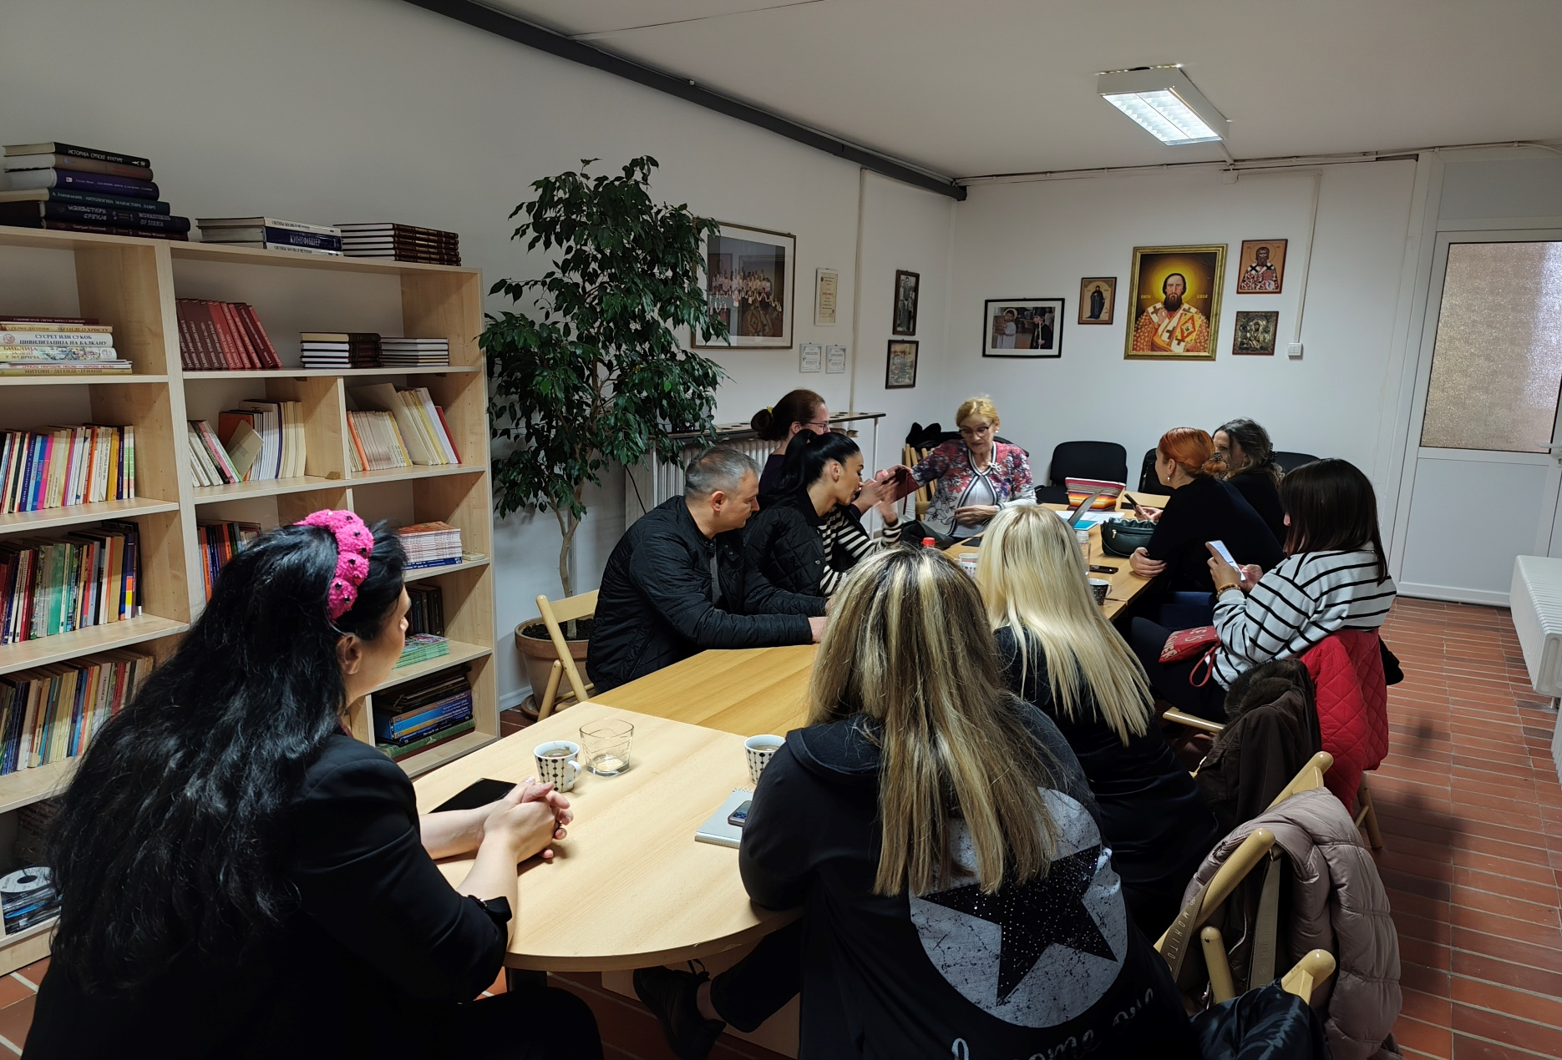
Састанак Тима за информационо комуникационе технологије у вртићу
Невен,летописци у размени искустава о претходном раду 28.10.2025. године

Slide 14
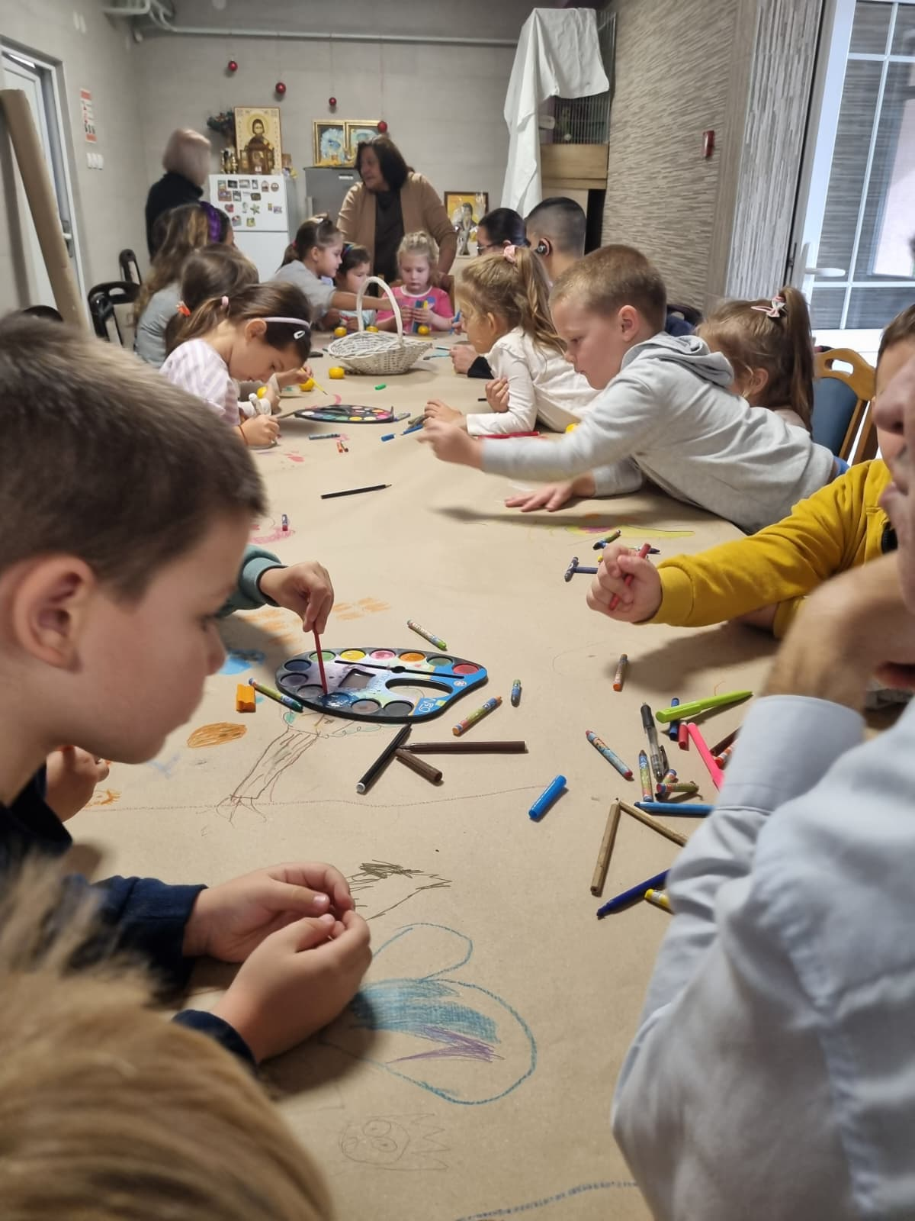
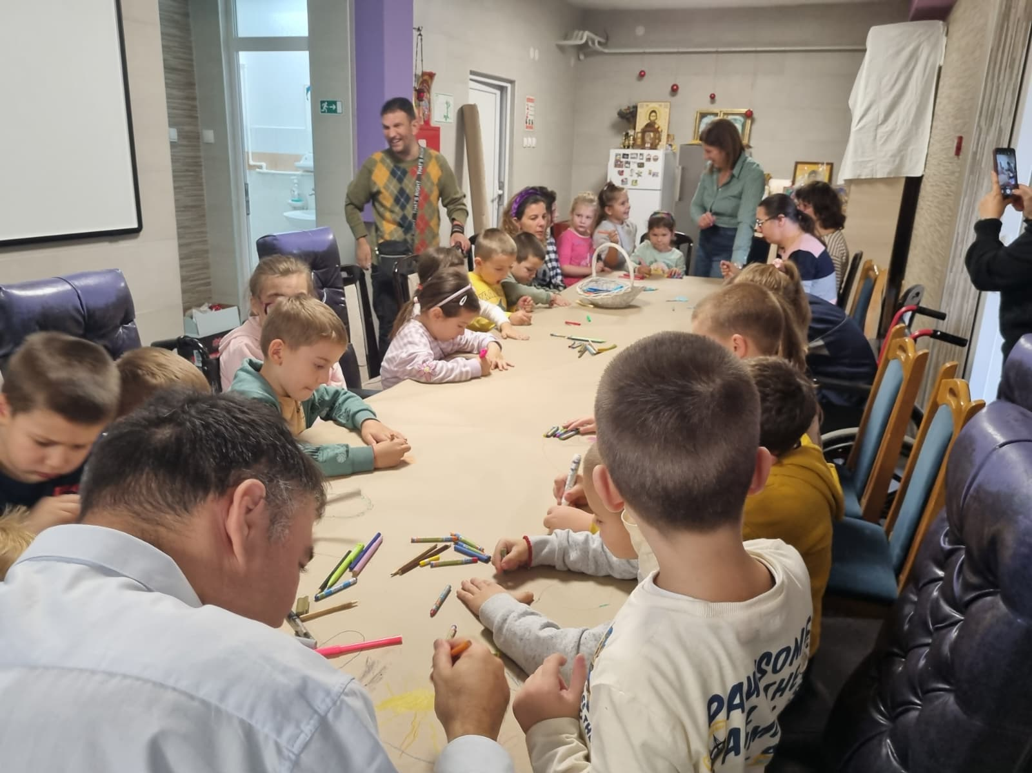
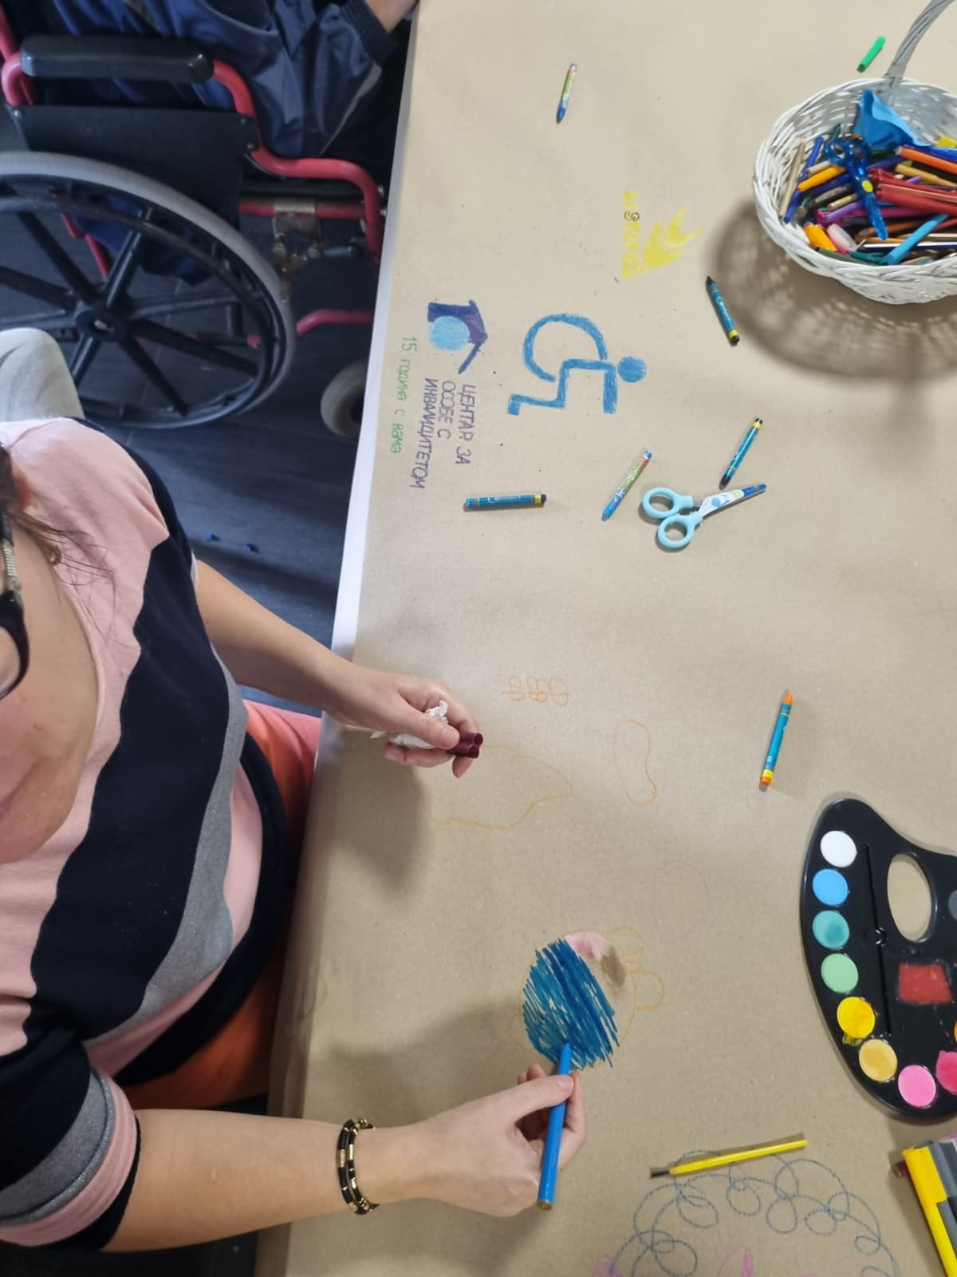
Растемо заједно у комшилуку – Деца, васпитачи и стручни сарадници вртића Лабуд и корисници Центра Дуга

Slide 15
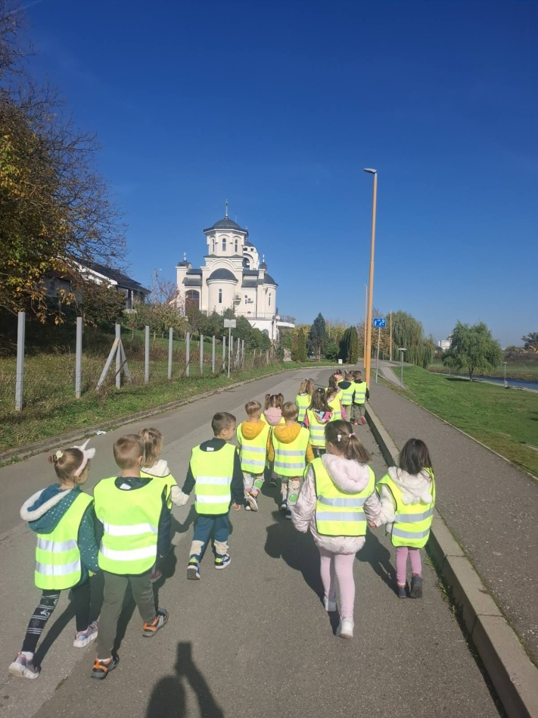
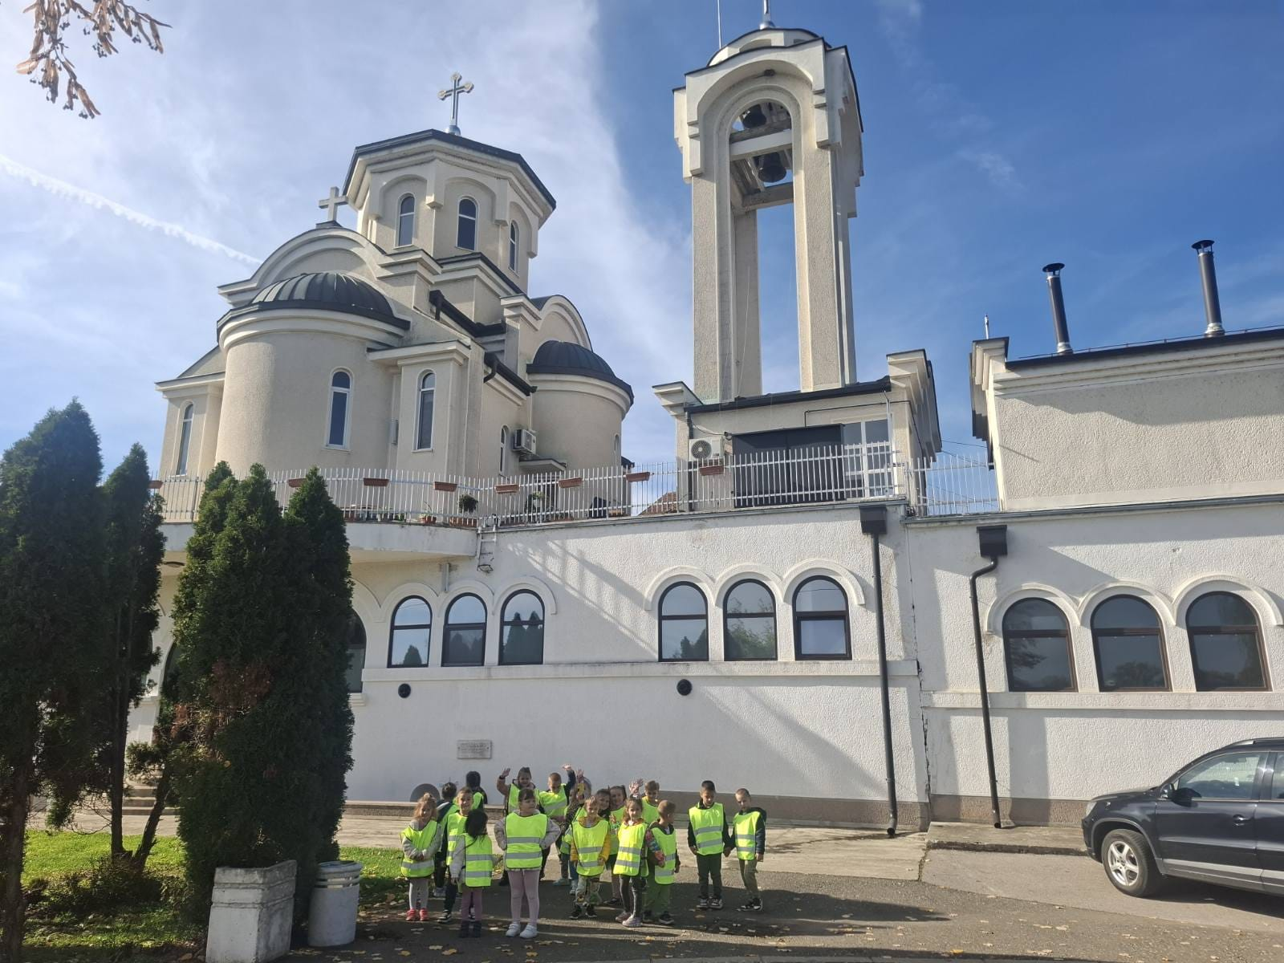
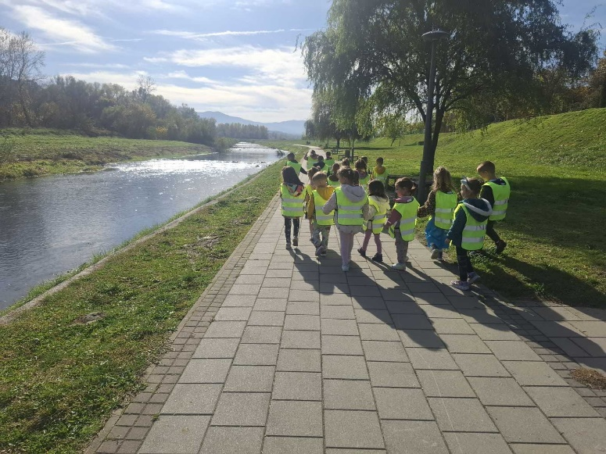
Једно од места за учење и истраживање деце и васпитача у блиском окружењу вртића Лабуд

Slide 16
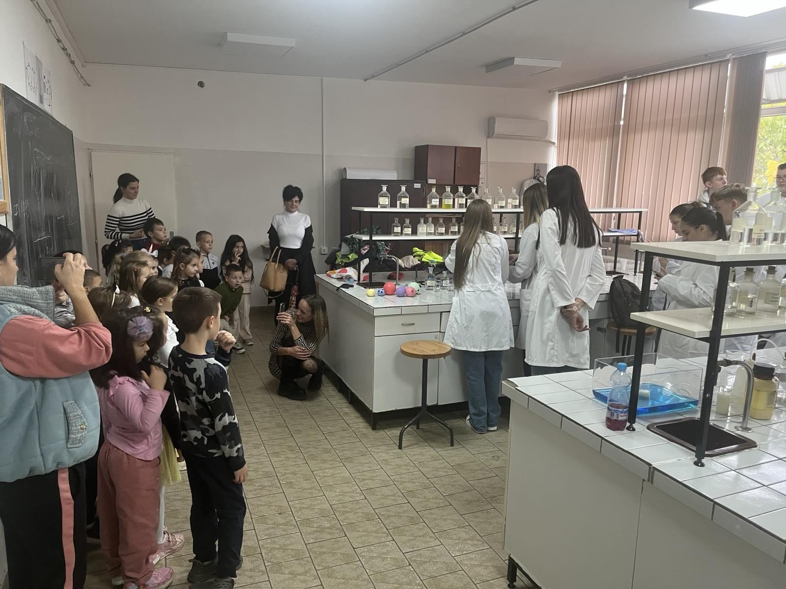
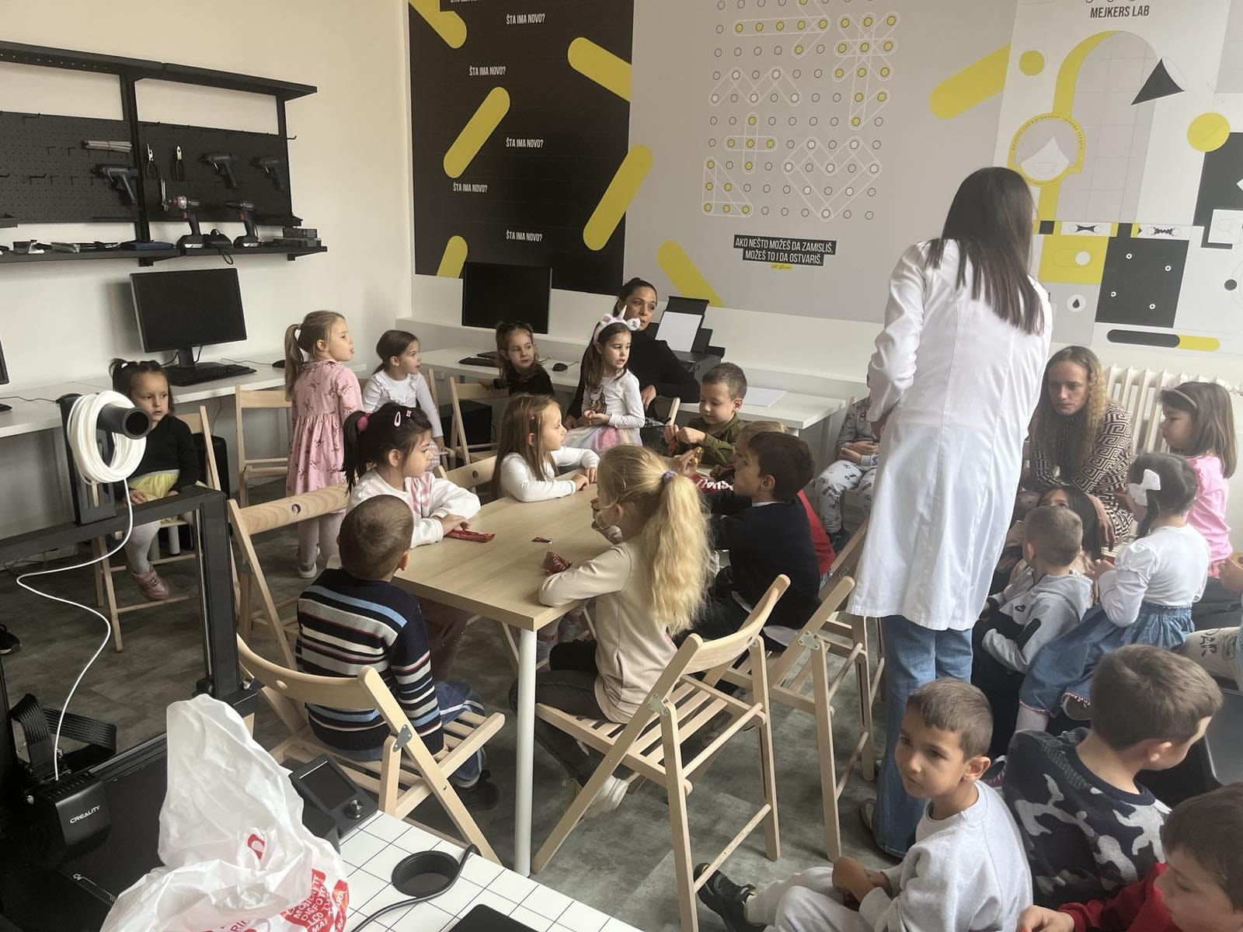
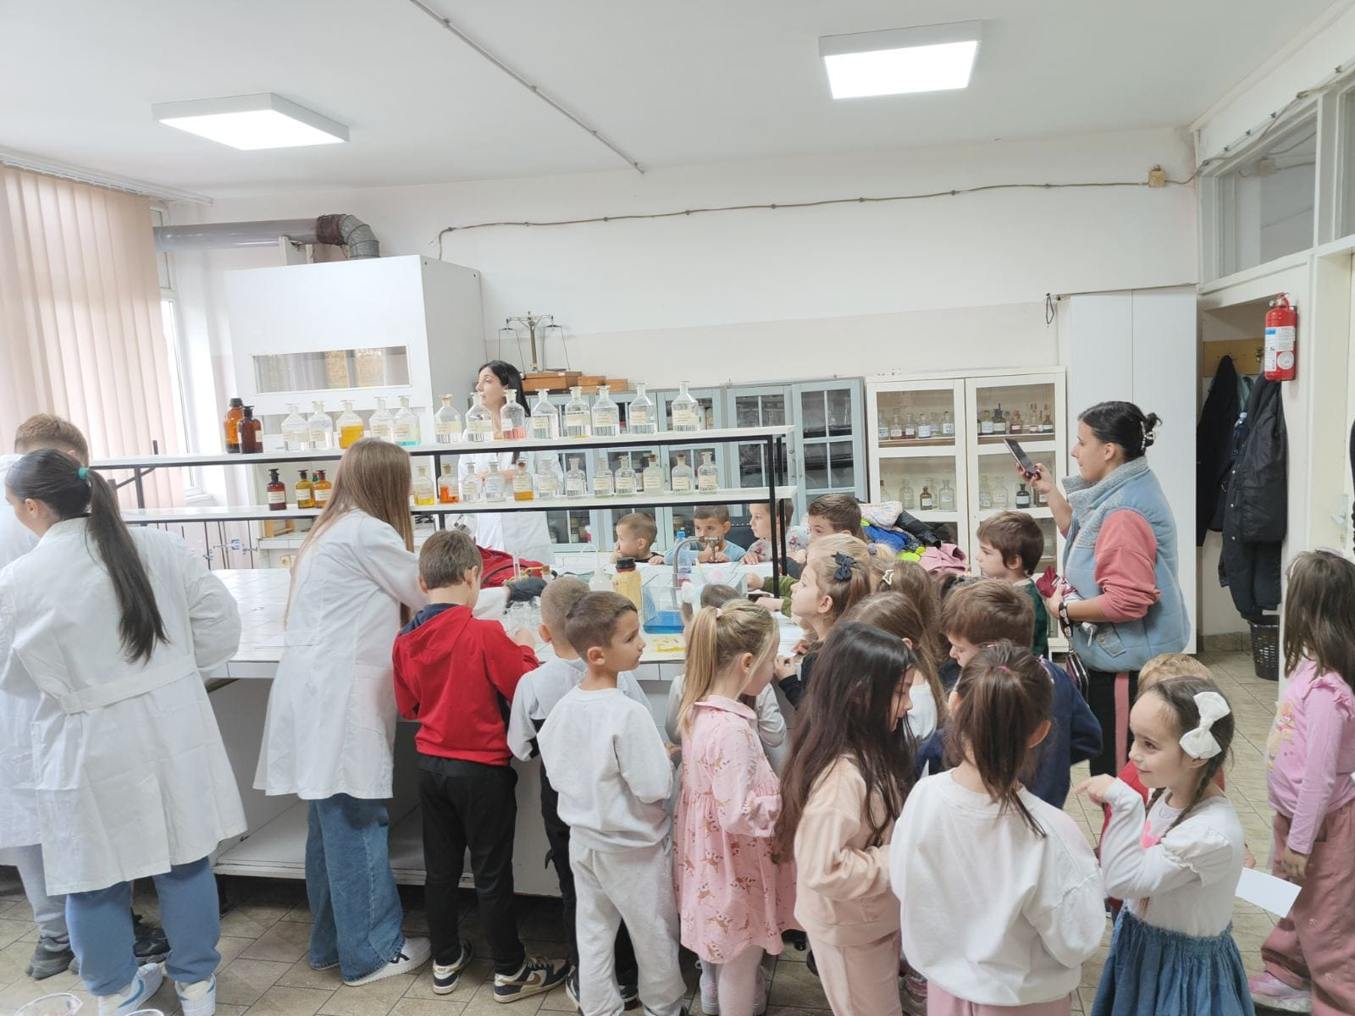
Партнерство које се развија, деца и васпитачи у лабораторији Хемијско – технолошкој школе.

Slide 17
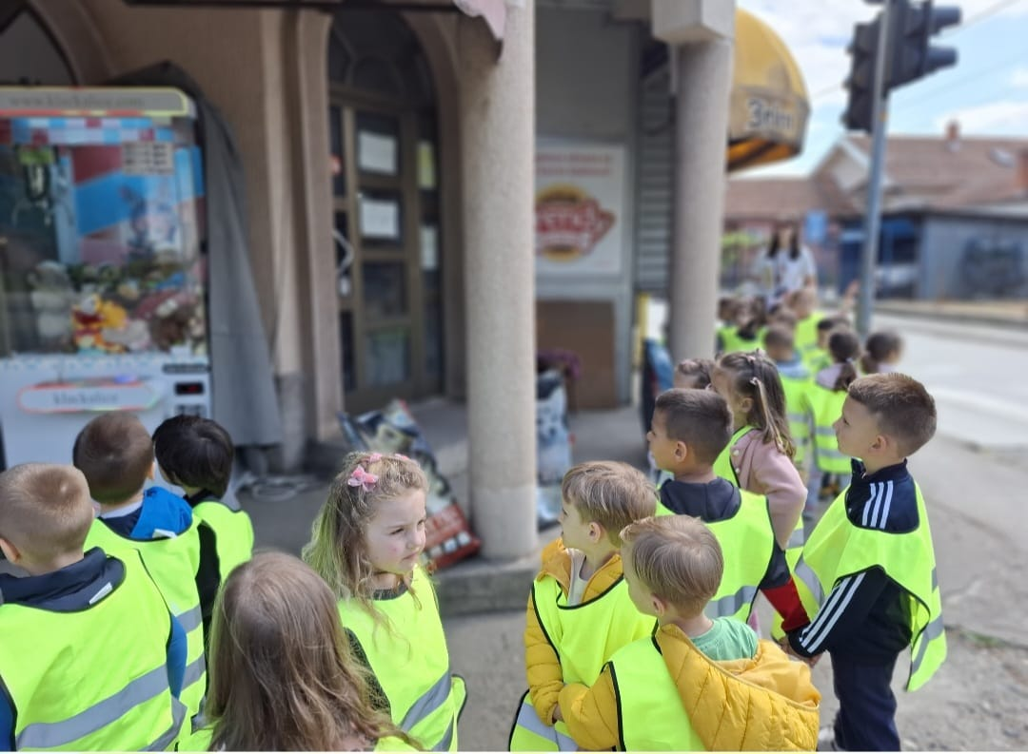
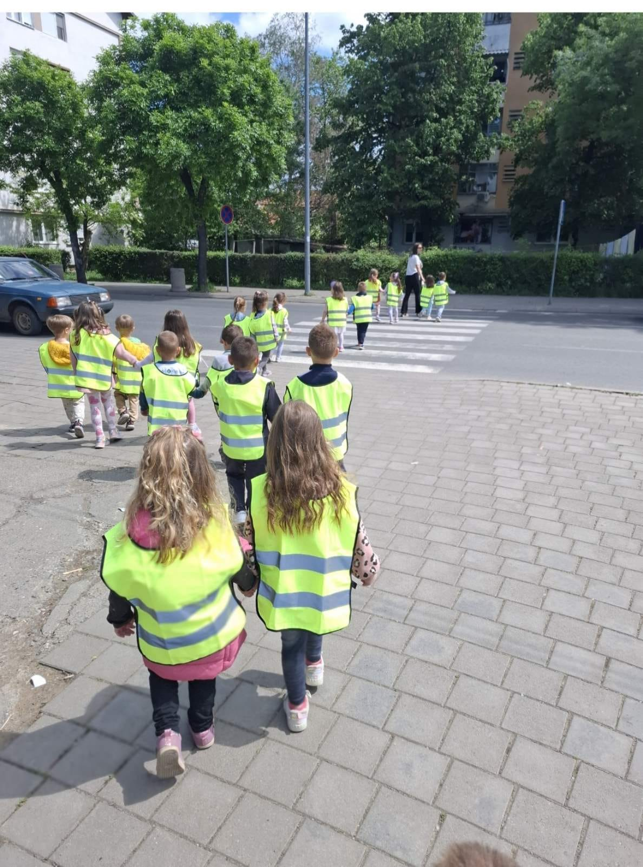
Поштовање правила у саобраћају на делу.

Slide 18
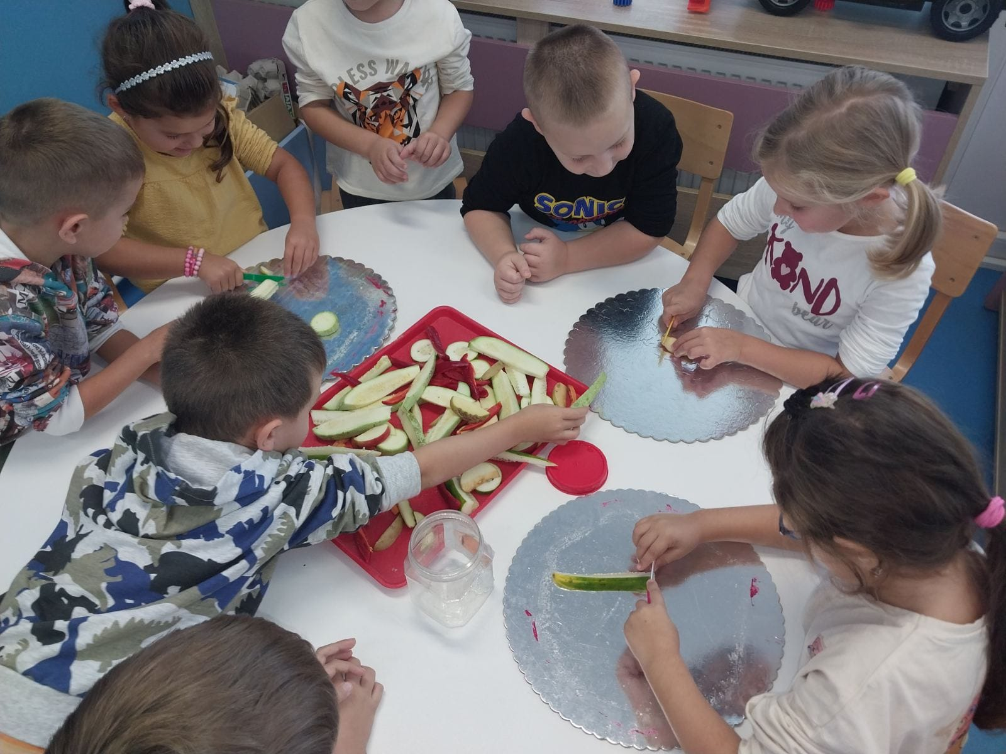
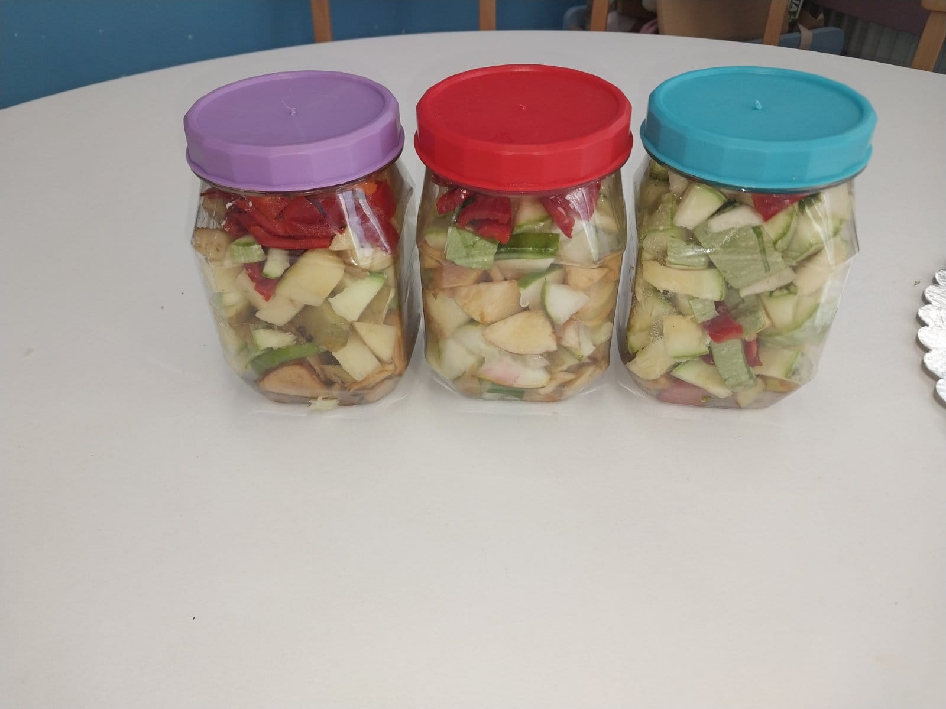
Посвећеност у заједничком раду,током активности у реализацији пројекта

Slide 19


